Slide 2
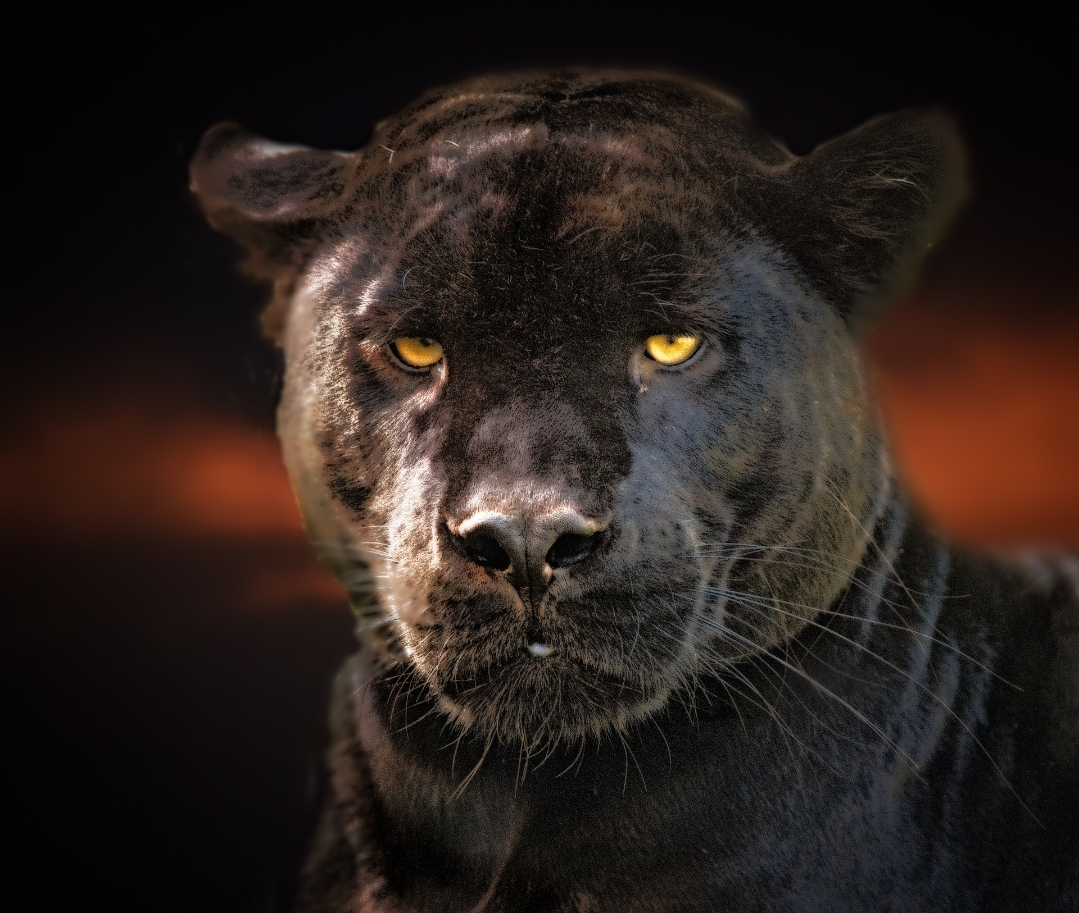
ANUL BLUE
¿POR QUÉ ES LEGENDARIA?
Anul Blue es una Legendaria por la forma de ver la vida y enfocarse en lo que le apasiona: “la creatividad”. Genera esos espacios que le recuerdan su esencia, mientras continúa marchando por las adversidades de la vida

Slide 3
¿QUIÉN ES ANUL BLUE?
Anul Blue es una mujer dedicada a la docencia y a la creatividad. Lleva 11 años enseñando, principalmente en escuelas públicas. Le encanta compartir su conocimiento, y le apasiona el Diseño Gráfico. En todo lo que hace busca influir a los jóvenes para que sigan estudiando y aspiren por un futuro mejor.
Desde niña le ha gustado crear cosas a partir del papel y jugar con los colores y la naturaleza. De aquella creatividad, pasión por la luna y su color favorito nace el seudónimo de “Anul Blue”
Actualmente, crea Libros infantiles, tipo “quiet books”, para impulsar la motricidad de los niños. Son libros hechos a mano para que el niño aprenda a abrochar las agujetas, cerrar y abrir el cierre, etc. También está creando un libro con fotografías de la Ciudad de México; este proyecto se origina en el momento en que regresó de Cozumel a vivir a la Ciudad por la educación de sus hijos. Paseando por las calles, tomaba fotos a aquello que le llamaba la atención, y le asignaba una frase de una de sus canciones favoritas “Corazón de Neón”

Slide 4
CAPITULO DE TU VIDA QUE TE MARCO
Un capítulo de mi vida que me marcó fue un suceso que ocurrió cuando estudiaba la secundaria. Tenía examen de Geografía, era mi última oportunidad para pasar esa materia y que me pudiera titular. Estudié durante mucho tiempo, y al estudiar realicé un acordeón que me servía para recordar las cosas. El día del exámen yo me sentía completamente preparada. Una amiga me pidió mi acordeón, pues yo no lo iba a usar, ya había estudiado mucho y me sentía muy confiada. Pero la maestra se dio cuenta del acordeón que usaba mi amiga, y reconoció mi letra. Eso lo cambió todo.
Reprobé el examen, no me pude titular a tiempo. Fue una gran decepción para mi mamá. Y sin embargo, el año que no ingresé a Preparatoria fue muy productivo. Lo dediqué a trabajar y aprender inglés. El haber estudiado inglés me ha servido en todo lo que he realizado, y tal vez si hubiera pasado, no lo hubiera estudiado.

Slide 5
CAPITULO DE TU VIDA QUE TE MARCO
Al final le doy Gracias a la maestra, a quien de hecho admiraba mucho, porque eso fue una lección de vida. Todo lo vi como una oportunidad. Con este suceso aprendí que las cosas suceden por algo, y que no hay que forzar o frustrarse. Tienes que ver para adelante y darle la vuelta.
Este año me ayudó a hacerme más resiliente.

Slide 6
LEGADO PARA LAS NUEVAS GENERACIONES DE MUJERES
“Que estudien mucho. Los estudios te abren puertas y oportunidades para ser independientes, las niñas que continúan con sus estudios pueden beneficiar e impactar a todo su núcleo familiar.”
¿CON QUÉ ANIMAL TE IDENTIFICAS Y POR QUÉ?
”La Pantera Negra. Son animales que casi siempre están solos. Son fuertes, impactantes, dan miedo, son poderosas. Disfrutan estar en solitario”
LEMA DE VIDA
“La vida es ahora, no te traiciones y aceptes cosas que no te gustan”

